Slide 1



DETEKSI TUBERKULOSIS (TB) DARI CITRA RONTGEN DADA MENGGUNAKAN CONVNEXT
2802430291 - ANDREAS MATTHEW DHARMAWAN
⁠2802432145 - BRAYEN AGUSTINUS PUTRA
2802430700 - BRYANT ARSEN RIONARDY
2802489414 - FRANS SEBASTIAN WINATA
2802430530 - WINSONT DESVIO WU

Slide 2

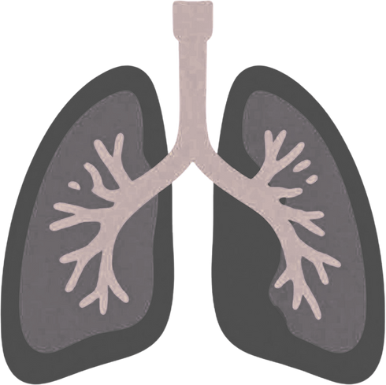




Latar Belakang
Tuberkulosis (TB) merupakan salah satu masalah kesehatan global terbesar.
Indonesia menempati peringkat ke-2 jumlah kasus TB terbanyak di dunia.
Menurut WHO (2024), terdapat 10,6 juta kasus TB dan 1,3 juta kematian setiap tahun di dunia.
Sekitar 1 juta kasus baru muncul setiap tahun, dengan ratusan ribu kasus tidak terdeteksi atau tidak dilaporkan.
Studi di Indonesia menunjukkan rata-rata penundaan 2–3 bulan sejak munculnya gejala hingga diagnosis.

Slide 3

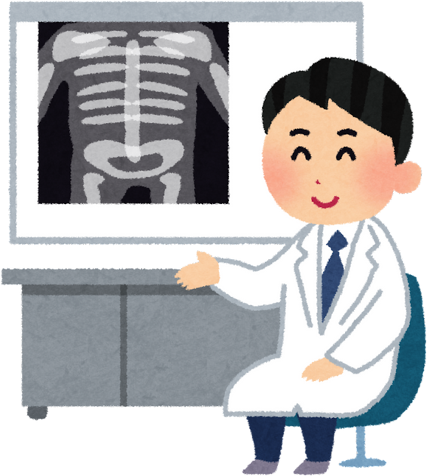
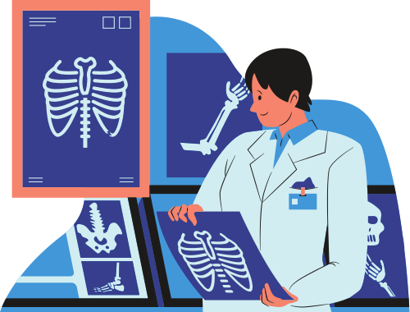


Latar Belakang
Keterlambatan diagnosis disebabkan oleh:
  Keterbatasan jumlah radiolog
  Proses interpretasi X-ray yang manual
  Beban kerja fasilitas kesehatan yang tinggi
Peluang
Model AI berbasis deep learning mampu menganalisis citra rontgen secara cepat dan konsisten.
Studi menunjukkan model seperti ConvNeXt mampu mencapai akurasi hingga 90% dalam klasifikasi TB.

Slide 4

Tujuan Proyek
  Mengembangkan model AI untuk klasifikasi TB dari X-ray
  Membandingkan dua pendekatan data (imbalanced vs balanced)
  Menyediakan interpretabilitas melalui Grad-CAM
Fokus proyek ini bukan diagnosis final, melainkan skrining awal.
Aplikasi ini dirancang sebagai alat bantu tenaga medis untuk mempercepat proses pengambilan keputusan, terutama di fasilitas kesehatan dengan keterbatasan radiolog.

Slide 5

Metodologi
Pendekatan: Deep Learning – Image Classification
Arsitektur utama: ConvNeXt
Dataset: Chest X-ray (Normal vs Tuberculosis)
Strategi: Transfer Learning & Explainable AI
Output: Prediksi + Visualisasi Grad-CAM

Slide 6
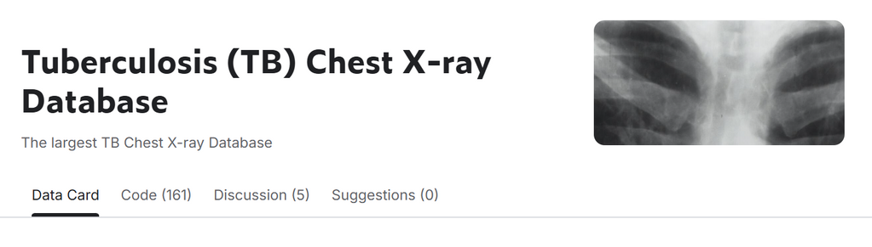
Dataset
Sumber Dataset : Kaggle
Link : https://www.kaggle.com/datasets/tawsifurrahman/tuberculosis-tb-chest-xray-dataset
  Total data: ± 4.000 citra (3500 Normal +700 Tuberculosis)
  Kelas: Normal dan Tuberculosis
  Format data: JPG / PNG
  Data bersifat anonim dan open-source
Permasalahan Distribusi Data (Imbalance Issue)
Rasio data asli: 5:1 (Normal : TB)
Risiko:
  Model bias ke kelas Normal
  False Negative TB berbahaya secara medis.
Solusi:
  Model A: Class Weighting
  Model B: Balanced Dataset
Tawsifur Rahman, Amith Khandakar, Muhammad A. Kadir, Khandaker R. Islam, Khandaker F. Islam, Zaid B. Mahbub, Mohamed Arselene Ayari, Muhammad E. H. Chowdhury. (2020) "Reliable Tuberculosis Detection using Chest X-ray with Deep Learning, Segmentation and Visualization".

Slide 7
Arsitektur Model
  Backbone: convnext_tiny (pretrained on ImageNet) dari library timm.
  Pendekatan: Transfer learning, gunakan backbone sebagai feature extractor lalu fine-tune head (Linear 768→2).
  Loss: CrossEntropyLoss.
  Optimizer: Adam atau AdamW, LR awal 1e-4.
Preprocessing:
  Resize ke 224×224
  Normalisasi (ImageNet mean & std)
  Data augmentation (RandomHorizontalFlip, RandomRotation ringan, RandomResizedCrop)

Slide 8
Model A & B Train Strategy
Model A
Model B
Distribusi data: mengikuti kondisi dunia nyata (Normal > TB)
Loss Function: Weighted Cross Entropy
Tujuan:
  Menangani ketidakseimbangan kelas
  Meningkatkan sensitivitas TB
Learning Rate: 1e-4
Distribusi data: 1:1 (Normal = TB)
Loss Function: Standard Cross Entropy
Tujuan:
  Mengurangi bias terhadap kelas mayoritas
  Meningkatkan interpretabilitas Grad-CAM
Learning Rate : 5e-5
Hyperparameter Training
Epoch maksimum: 20
Regularisasi:
Early Stopping (patience = 2)

Slide 9
Evaluasi dan Deployment
Evaluasi
Deploy (MVP)
  Metrik utama: Accuracy, Precision, Recall, F1-score, AUC-ROC.
  Visualisasi: Confusion matrix, kurva ROC, Grad-CAM untuk interpretabilitas.
  Framework: Streamlit.
  Fitur: Upload image → preprocess → prediksi → tampilkan label, confidence, dan heatmap Grad-CAM.

Slide 10
Perbandingan Dua Model

Slide 11
Model A
  Model A lebih realistis
  Data Imbalance secara alami
  Menggunakan class weighting
  Punishment lebih untuk misprediction
Metrics:
Accuracy: 99.52%
Precision: 97.89%
Recall: 99.29%
F1-Score: 98.58%

Slide 12
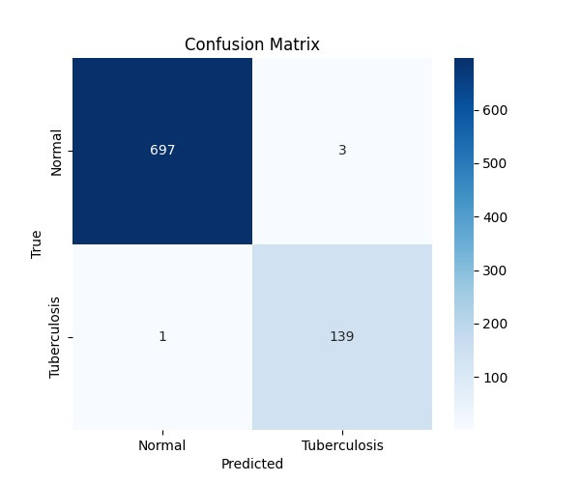
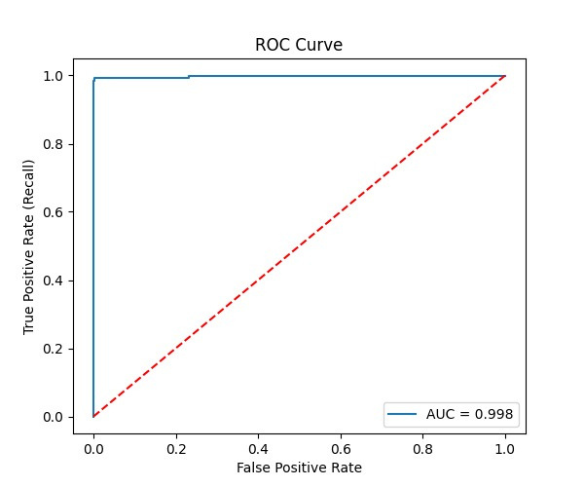
Model A

Slide 13
Model B
  Dataset Seimbang
  Akurasi yang sangat tinggi
  Resiko Overfitting dan tidak cocok untuk dunia nyata
Metrics:
Accuracy: 100%
Precision: 100%
Recall: 100% (Sensitivity)
Specificity: 100%
F1-Score: 100%

Slide 14
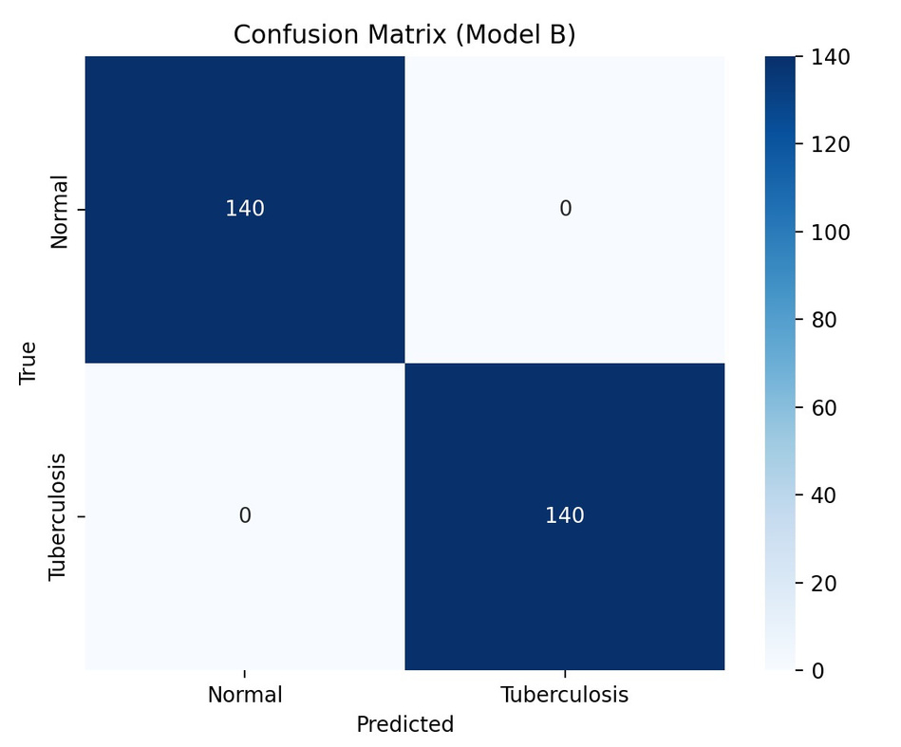
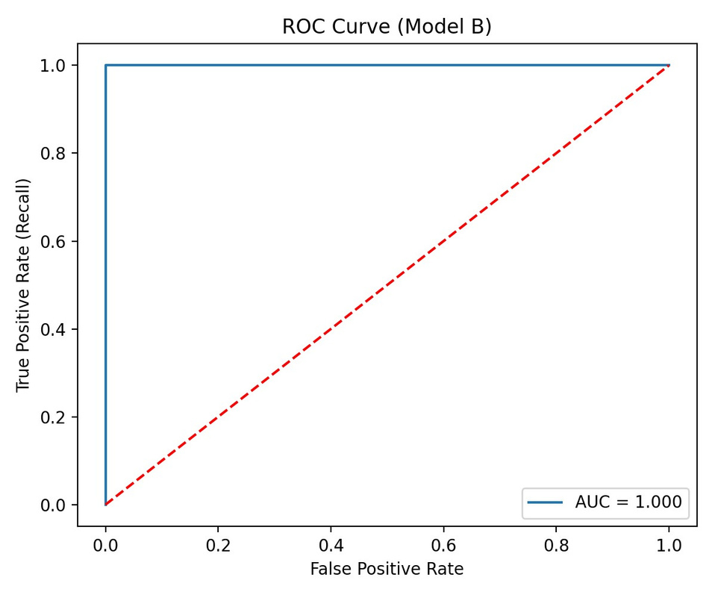
Model B

Slide 15
Model B (Second Try)
  Dataset yang sama dengan learning rate yang berbeda
Metrics:
Accuracy: 94.29%
Precision: 95.59%
Recall: 92.86% (Sensitivity)
Specificity: 95.71%
F1-score: 94.20%

Slide 16
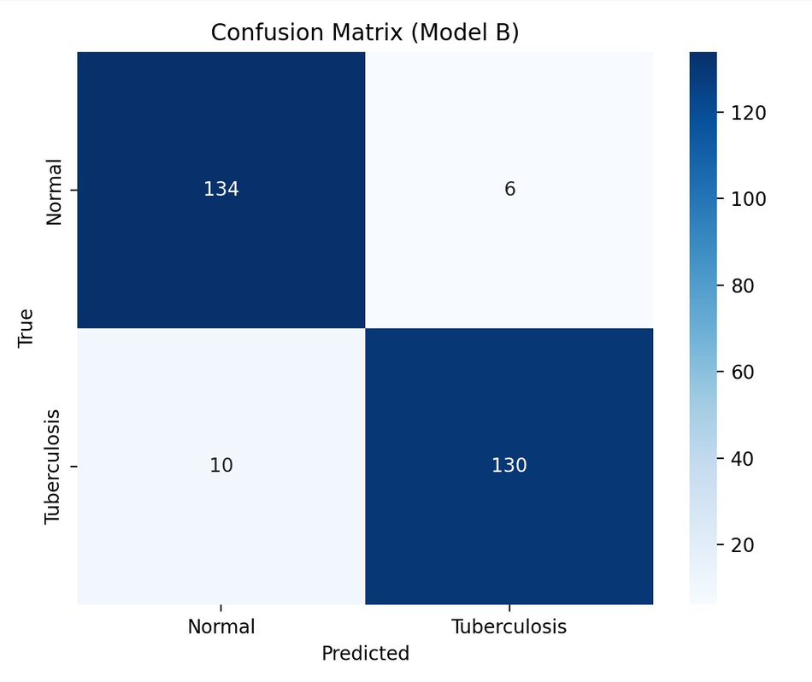
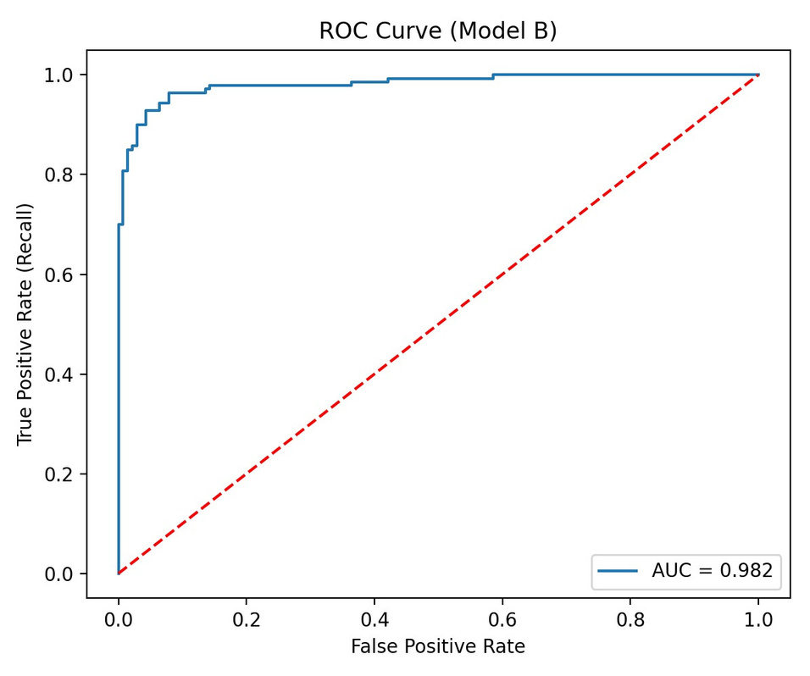
Model B (Second Try)

Slide 17
Explainable AI
Using GRAD-CAM
Tujuan
Metode
  Menjelaskan keputusan model
  Meningkatkan kepercayaan dan validasi medis
  Penerapan Grad-CAM ke kedua model
  Visualisasi heatmap pada citra Xray
Jenis Grad-CAM
  Full Image Scan
  Lung-Focused Scan:
Mengurangi fokus pada area non-paru
Lebih relevan untuk periksa klinis

Slide 18
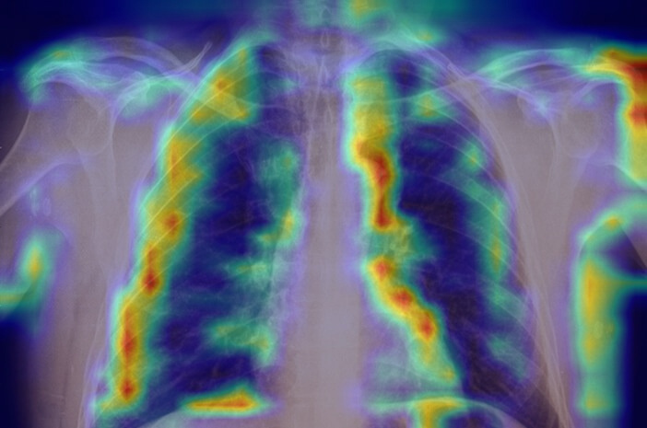
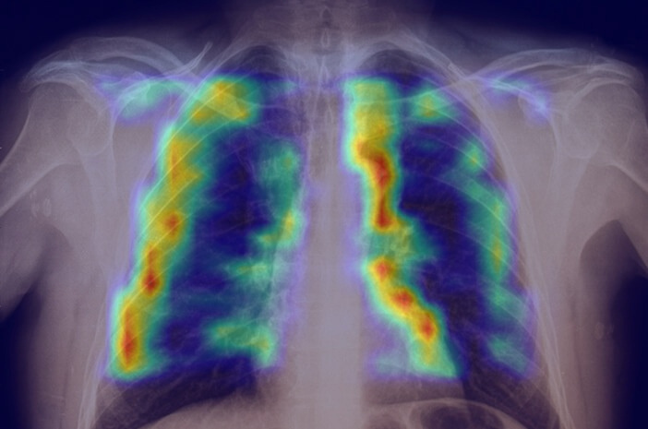
Contoh Hasil Grad-CAM
Model A
Grad-CAM Full Image
Grad-CAM Lung Focused

Slide 19
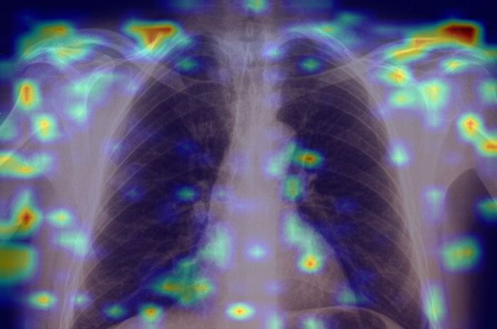
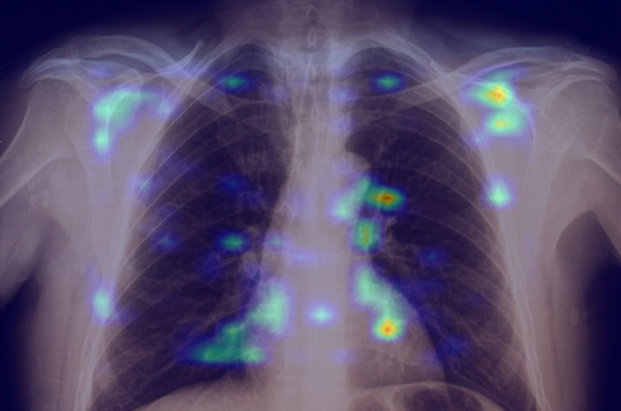
Contoh Hasil Grad-CAM
Model B
Grad-CAM Full Image
Grad-CAM Lung Focused

Slide 20
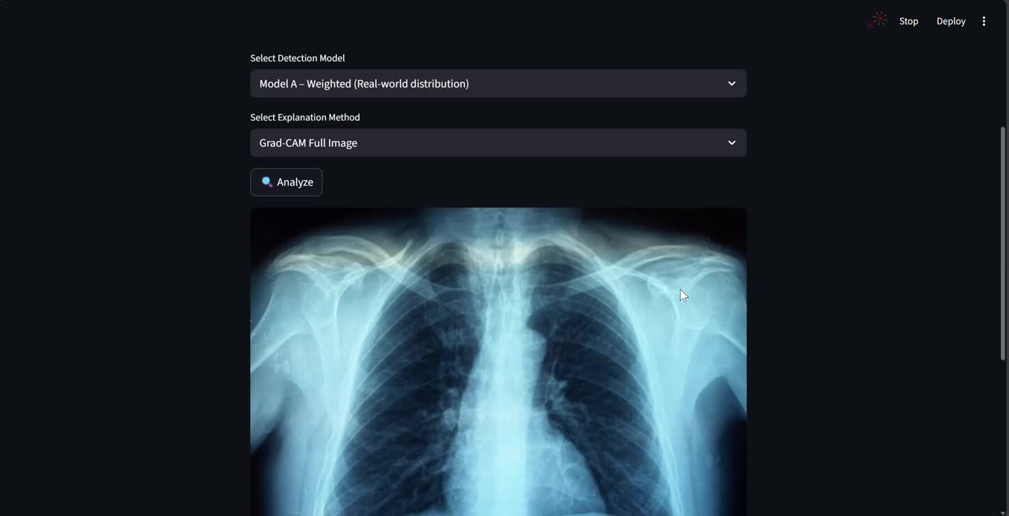
Demonstrasi Model

Slide 21
Limitasi & Pengembangan
Limitasi
  Dataset terbatas
  Belum diuji klinis
  Akurasi AI tidak stabil dalam mendeteksi TBC
  Grad-CAM fokus ke tulang
Future Work
  Segmentasi paru otomatis
  External validation
  Multi-class TB severity

Slide 22
Referensi
  WHO Global Tuberculosis Report 2024.
  Kemenkes RI – Laporan Eliminasi TB 2030.
  Siahaan et al., Journal of Public Health Research, 2022.
  Rahman et al., Deep Learning for TB Detection using Chest X-rays, IEEE Access, 2022.
  PDSR (Perhimpunan Dokter Spesialis Radiologi Indonesia), 2023 Data Statistik.

